Slide 1
1. roditeljski sastanak
Školska godina 2021./2022.
Razrednica: Dubravka Vukšić
Razred: 5.B

Slide 2
DNEVNI RED:
Dobro došli u 5.razred!
Pravilnici:
- Pravilnik o kućnom redu i St
- Pravilnik o načinima, postupcima i elementima
vrednovanja učenika u osnovnoj i srednjoj školi
- Pravilnik o kriterijima za izricanje pedagoških mjera
Kalendar za školsku godinu 2021./2022.
Izbor predstavnika roditelja u Vijeće roditelja za šk.g. 2021./2022.
Razno (primanja roditelja, školska prehrana, osiguranje, izvannastavne aktivnosti, suglasnosti, potvrde o preuzetim udžbenicima, ispiti)
Pitanja i prijedlozi

Slide 3
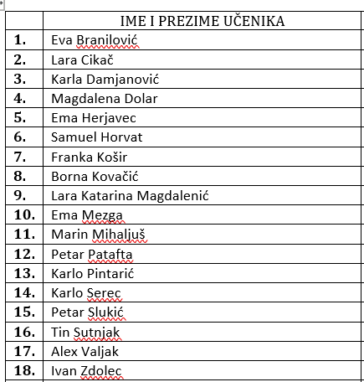
5.B razred -18 učenika
-učenici iz Nedelišća (9 učenika) i Pušćina
(9 učenika)
- 8 djevojčica i 10 dječaka

Slide 4
Što nas očekuje?
PREDMETI:
Hrvatski jezik: Željka Pavlic
Likovna kultura: Veljko Posavec
Glazbena kultura: Zvonimir Hajdarović
Engleski jezik: Dubravka Vukšić
Matematika: Tina Grofelnik
Priroda: Irena Zagoracz
Geografija: Sanja Crnčec
Povijest: Sanja Špiranec
Tehnička kultura: Smiljana Colar
Tjelesna i zdravstvena kultura: Kristina Horvat
Informatika: Maja Barbić
Njemački jezik, izborni: Lana Matić- Pintarić
Vjeronauk, izborni: Josip Jelušić

Slide 5
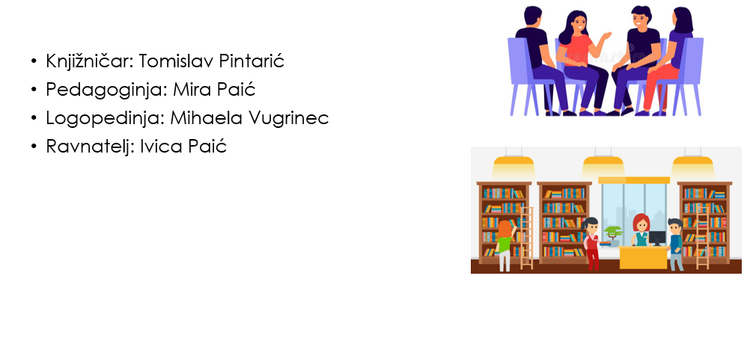

Slide 6
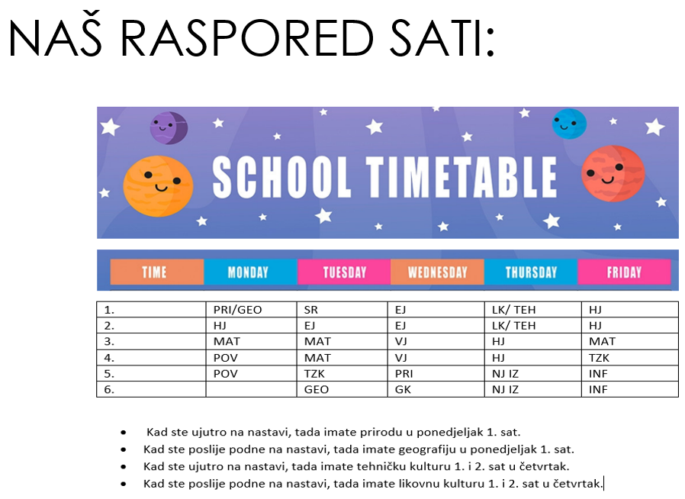

Slide 7
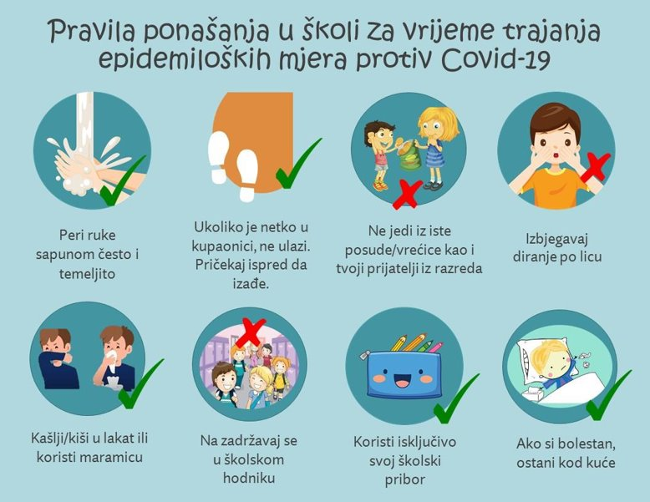
Epidemiološke mjere u školi -PROTOKOL
Maske – hodnik
Bolest djeteta- javiti se liječniku i obavijestiti razrednicu

Slide 8
U pravilu u školi mogu biti svi učenici svih razreda.
U školu ne mogu ići učenici ako su zaraženi s COVID-19 ili ako im je izrečena mjera samoizolacije.
U školu ne mogu ići učenici koji imaju simptome COVID-19 (povišena temperatura, kašalj, poteškoće u disanju, poremećaj osjeta njuha i okusa),
Prije svakog dolaska u školu roditelji trebaju izmjeriti temperaturu učeniku (i druge simptome), ako učenik ima 37,5⁰C i više ne dolaz u školu.
Roditelji ne ulaze u školsku zgradu, iznimno uz dopuštenje učiteljice i uz anti-COVID mjere (maska).
prilikom boravka u tim prostorima mora imati masku.
Za učenike putnike organiziran je prijevoz autobusom uz obavezu nošenja maski tijekom vožnje i dezinfekciju ruku na ulazu u autobus.
Učenici putnici ulaze u školu po dolasku autobusa pojedinačno (uz dezinfekciju ruku) i odlaze u svoju učionicu bez zadržavanja na hodnicima.

Slide 9
Osigurati učeniku posebnu bilježnicu u kojoj će biti upisane temperature za svaki dan (bez toga neće moći ući u školu).
Svaki dan izmjeriti učeniku temperaturu i upisati u bilježnicu i voditi brigu da je učenik ima svakodnevno u školi.
U slučaju poziva iz škole doći po dijete u najkraćem mogućem roku.

Slide 10
Nastavni sati će trajati 45 minuta za sve učenike od 1.-8. razreda.
Gdje je god moguće predmeti će biti u blok-satovima (da se smanji broj učitelja koji dnevno ulaze u razred).
Učenici borave stalno u istoj učionici (osim satova informatike i tjelesne kulture).
-Učenici koji su oboljeli od COVID-19 ili su u samoizolaciji imati će on-line konzultacije (1 sat tjedno sa svakim učiteljem na Teams-u).
-Aktivnosti DOOP, DOOD i INA mogu se izvoditi u školi i za učenike različitih razreda istovremeno samo uz obaveznu distancu (2 m) ili maske.
-Užina u prijepodnevnoj smijeni je u pravilu kuhana, a poslijepodne nije kuhana.
-Učenici PN konzumiraju užinu u blagovaonici pod velikim odmorom (nakon 2 i 3 sata). Razredi 5. i 7. nakon 2. a 6. i 8. nakon trećeg sata.
-Učenik može otići na WC kada za to ima potrebu u bilo koje vrijeme, ali samo po jedan učenik i nakon njegovog povratka može ići slijedeći.

Slide 11
Pravilnik o kućnom redu
- NEPOTREBNO ZADRŽAVANJE U HODNICIMA I WC-ima ZA VRIJEME TRAJANJA SATA
- STVARANJE BUKE I NEREDA, TRČANJE HODNICIMA
Učenik je dužan:
kulturno se ponašati za vrijeme boravka u Školi i izvan nje te na školskom autobusu
održavati čistima i urednima prostore Škole
dolaziti uredan u Školu
u školi nositi papuče, a u sportskoj dvorani sportsku obuću

Slide 12
Pravilnik o načinima, postupcima i elementima vrednovanja učenika u osnovnoj i srednjoj školi
Vrednovanje je sustavno prikupljanje podataka u procesu učenja i postignutoj razini ostvarenosti odgojno-obrazovnih ishoda, kompetencijama, znanjima, vještinama, sposobnostima, samostalnosti i odgovornosti prema radu, u skladu s unaprijed definiranim i prihvaćenim metodama i elementima. Vrednovanje obuhvaća tri pristupa vrednovanju: vrednovanje za učenje, vrednovanje kao učenje, vrednovanje naučenog. Vrednovanje za učenje služi unapređivanju i planiranju budućega učenja i poučavanja. Vrednovanje kao učenje podrazumijeva aktivno uključivanje učenika u proces vrednovanja te razvoj učeničkoga autonomnog i samoreguliranog pristupa učenju. Vrednovanje naučenog je ocjenjivanje razine postignuća učenika. Vrednovanje za učenje i vrednovanje kao učenje ne rezultiraju ocjenom, nego kvalitativnom povratnom informacijom.
Praćenje je sustavno uočavanje i bilježenje zapažanja o postignutoj razini ostvarenosti odgojno-obrazovnih ishoda u svrhu poticanja učenja i provjere postignute razine ostvarenosti odgojno-obrazovnih ishoda i očekivanja definiranih nacionalnim, predmetnim i međupredmetnim kuriklulumima, nastavnim programima te strukovnim i školskim kurikulumima. Uključuje sva tri pristupa vrednovanju: vrednovanje za učenje, vrednovanje kao učenje i vrednovanje naučenog.
Provjeravanje je procjena postignute razine ostvarenosti odgojno-obrazovnih ishoda, kompetencija i očekivanja u nastavnome predmetu ili području i drugim oblicima rada u školi tijekom školske godine.

Slide 13
Pravilnik o načinima, postupcima i elementima vrednovanja učenika u osnovnoj i srednjoj školi
Metode i elementi vrednovanja
Metode i elementi vrednovanja postignute razine ostvarenosti odgojno-obrazovnih ishoda, kompetencija i očekivanja proizlaze iz nacionalnoga, predmetnih i međupredmetnih kurikuluma, nastavnih programa, strukovnih kurikuluma, školskoga kurikuluma te ovoga Pravilnika i pravila ponašanja učenika koje donosi škola.
Postignuća učenika pri izradi uratka, praktičnoga rada, pokusa, izvođenja laboratorijske i druge vježbevrednuju se različitim metodama u skladu s predmetnim kurikulumima.

Slide 14
Pravilnik o načinima, postupcima i elementima vrednovanja učenika u osnovnoj i srednjoj školi
Usmeno provjeravanje
Kontinuirano tijekom školske godine, a može se provoditi na svakom satu bez obvezne najave
Učenik može biti usmeno provjeravan samo iz jednoga predmeta u danu kada piše pisanu provjeru, odnosno iz dva nastavna predmeta ako taj dan nema pisanih provjera.
Datum svake usmene provjere mora biti unesen u rubriku bilježaka
Pisano provjeravanje
Pod pisanim provjeravanjem podrazumijevaju se svi oblici provjere koji rezultiraju ocjenom učenikovog pisanoga uratka, a provode se kontinuirano tijekom nastavne godine.
Učitelj/nastavnik je dužan obavijestiti učenike o opsegu sadržaja i odgojno-obrazovnim ishodima koji će se provjeravati i načinu provođenja pisane provjere.
U jednome danu učenik može pisati samo jednu pisanu provjeru, a u jednome tjednu najviše četiri pisane provjere.
Učitelj/nastavnik obavezan je najaviti pisanu provjeru najmanje mjesec dana prije provjere te termin provjere upisati u Razrednu knjigu.
Zaključna ocjena
Zaključna ocjena iz nastavnog predmeta na kraju godine ne mora proizlaziti iz aritmetičke sredine upisanih ocjena – posebice ako je učenik pokazao napredak u 2. polugodištu
Izvodi se temeljem elemenata vrednovanja

Slide 15
Pravilnik o načinima, postupcima i elementima vrednovanja učenika u osnovnoj i srednjoj školi
Prava i obveze učitelja
Učitelj ocjenjuje javno u razrednome odjelu ili odgojno-obrazovnoj skupini
Učitelj je dužan svaku ocjenu javno priopćiti i obrazložiti učeniku.
Učitelj je dužan priopćenu ocjenu upisati u imenik
Ocijenjeni pisani rad te druge vrste radova, učitelj je dužan dati učeniku na uvid i čuvati u školi do kraja školske godine.
Učitelj/nastavnik svakog nastavnoga predmeta je na početku i tijekom nastavne godine dužan upoznati učenike s elementima vrednovanja, odgojno-obrazovnim ishodima, kompetencijama, razinom dobar ostvarenosti iz kurikuluma nastavnog predmeta, planiranim metodama vrednovanja te planiranoj učestalosti vrednovanja, a vrednovanje postignuća učenika s teškoćama dužan je uskladiti s preporukama stručnih suradnika.
Svi učitelji dužni su planirati termine za individualne informativne razgovore. Termini se javno objavljuju na mrežnim stranicama škole.
Razrednik je dužan jednom tjedno organizirati individualni informativni razgovor za roditelje na kojemu izvješćuje roditelja o postignutim kompetencija, izostancima i vladanju,
Razrednik je dužan tijekom nastavne godine održati najmanje tri roditeljska sastanka na kojima daje pregled razrednih postignuća u prethodnome razdoblju, informira roditelje o aktivnostima u razrednome odjelu te osigurava razmjenu informacija između roditelja i učitelja/nastavnika, stručne službe i ravnatelja.

Slide 16
Pravilnik o načinima, postupcima i elementima vrednovanja učenika u osnovnoj i srednjoj školi
Prava i obveze učenika
Učenik ima pravo znati elemente vrednovanja, kao i planirane metode, načine i postupke vrednovanja od svakoga učitelja/nastavnika za svaki nastavni predmet.
Učenik je dužan pridržavati se svih pravila koja se odnose na načine i postupke vrednovanja, te na pravila ponašanja učenika u školi.
Ukoliko se učenik ne pridržava pravila, učitelj može predložiti određenu pedagošku mjeru razredniku, razrednome vijeću ili učiteljskome vijeću.
Prava i obveze roditelja
Roditelj ima pravo znati elemente ocjenjivanja, kao i načine i postupke vrednovanja
O načinima i postupcima vrednovanja i ocjenjivanja roditelje informira razrednik na roditeljskim sastancima i individualnim informativnim razgovorima.
Roditelj je dužan redovito dolaziti na roditeljske sastanke i razgovore s razrednikom.
Roditelj ima pravo uvida u pisane i druge radove i ocjene djeteta na organiziranim individualnim informativnim razgovorima s razrednikom ili predmetnim učiteljem/nastavnikom.
U posljednja dva tjedna prije završetka nastavne godine ne organiziraju se roditeljski sastanci i individualni informativni razgovori

Slide 17
Pravilnik o kriterijima za izricanje pedagoških mjera
Svrha izricanja pedagoške mjere je da se njezinim izricanjem:
utječe na promjenu ponašanja učenika
da bude poticaj na odgovorno i primjerno ponašanje drugim učenicima.
potaknuti učenike na preuzimanje odgovornosti
usvajanje pozitivnog odnosa prema školskim obvezama i okruženju
Pedagoške mjere za koje se utvrđuju kriteriji u osnovnoj školi su:
opomena, ukor, strogi ukor i preseljenje u drugu školu.
Pedagoške mjere izriču se zbog povrede dužnosti, neispunjavanja obveza, nasilničkog ponašanja i drugih neprimjerenih ponašanja.
Kriteriji na temelju kojih se izriče pedagoška mjera su takvi da potaknu učenika na odustajanje od neprihvatljivih oblika ponašanja i usvajanje prihvatljivih oblika ponašanja, u skladu s pravilima i kućnim redom škole

Slide 18
Pravilnik o kriterijima za izricanje pedagoških mjera
Neopravdani izostanak
Svaki izostanak koji nije odobren ili opravdan sukladno navedenom:
Roditelj može, više puta godišnje, opravdati izostanak svoga djeteta u trajanju do tri radna dana, a za koje nije pravodobno podnesen zahtjev za odobrenjem.
  Opravdanost izostanka s nastave zbog zdravstvenih razloga u trajanju duljem od tri radna dana uzastopno dokazuje se liječničkom potvrdom.
  Izostanak učenika s nastave može se opravdati i odgovarajućom potvrdom nadležne institucije, ustanove ili druge nadležne fizičke ili pravne osobe
Izostanak s nastave, u slučaju pravodobnog zahtjeva roditelja, može (unaprijed) odobriti uz pravodobno podnesen zahtjev:
  učitelj za izostanak tijekom nastavnoga dana,
  razrednik za izostanak do tri (pojedinačna ili uzastopna) radna dana,
  ravnatelj za izostanak do sedam (uzastopnih) radnih dana,
  učiteljsko/nastavničko vijeće za izostanak do petnaest (uzastopnih) radnih dana.
Načini opravdavanja izostanaka učenika, rokovi za dostavu ispričnica, kao i primjereni rok javljanja o razlogu izostanka uređuju se statutom škole.

Slide 19
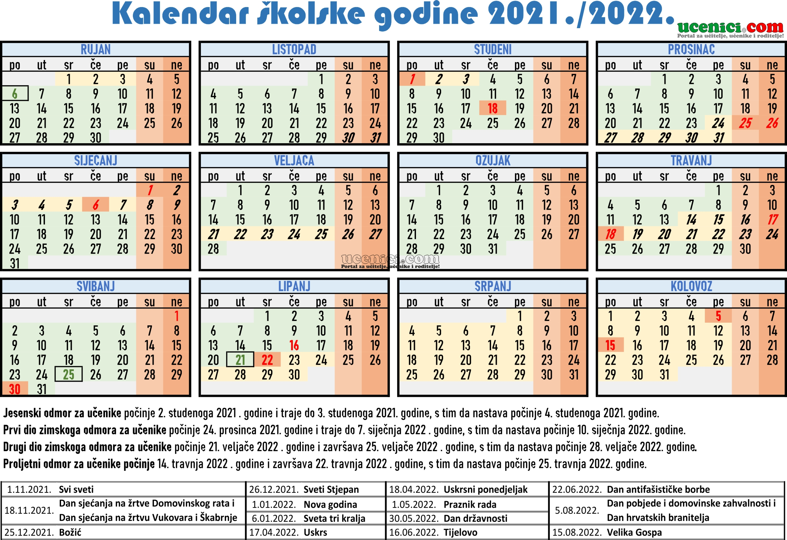
Kalendar školske godine 2021./2022.

Slide 20
Izbor roditelja za Vijeće roditelja
Škola svake školske godine ustrojava Vijeće roditelja
Vijeće roditelja sastavljeno je od predstavnika roditelja učenika svakog razrednog odjela
Roditelji učenika svakog razrednog odjela na početku školske godine na roditeljskom sastanku razrednog odjela između sebe biraju jednog predstavnika za Vijeće roditelja

Slide 21
RAZNE OBAVIJESTI
ŠKOLSKA KUHINJA – 5kn po danu (uplatnica)
OSIGURANJE – 30,00 KN
INDIVIDUALNI RAZGOVOR – četvrtak
- smjena 7./8. 3.sat
IZVANNASTAVNE AKTIVNOSTI – međusmjena
ISPITI – hrvatski jezik 22 kn + zadaćnica 3kn
- matematika 22,50 kn
SUGLASNOSTI – udžbenici, privola, izjava ( prikupljeno od strane učenika)
IZLETI- Čakovec, Zagreb, Ščitarjevo ( Velika Gorica)
TABLETI- učiteljica informatike Maja Barbić zadužena za podjelu
BESPLATNA UŽINA-http://os-nedelisce.skole.hr/?news_hk=1&news_id=1800&mshow=3578#mod_news

Slide 22
Predsjednik razreda : Marin Mihaljuš
Zamjenik predsjednika razreda: Ivan Zdolec
Oni su ujedno i predstavnici Razrednog odjela 5. B u Vijeću učenika

Slide 23
E –mail: dubravka.vuksic@skole.hr
Mob: 098 / 539 120

Slide 24

Pitanja i prijedlozi

Slide 25

ZAHVALJUJEM NA POZORNOSTI!
ŽELIM NAM USPJEŠNU SURADNJU!

